Slide 1
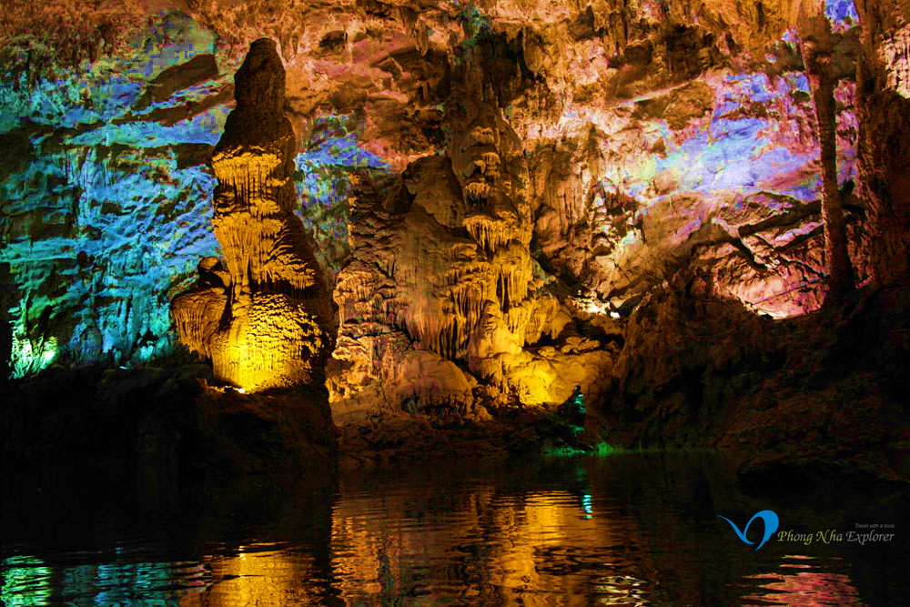
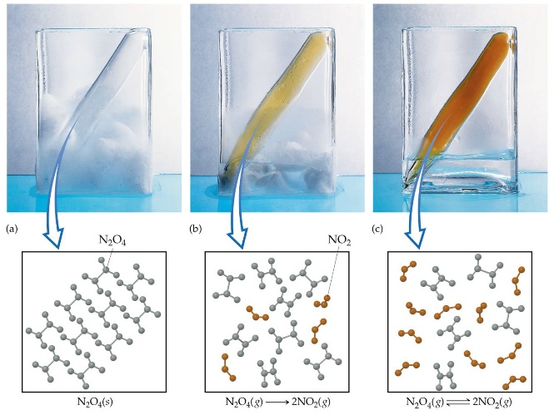
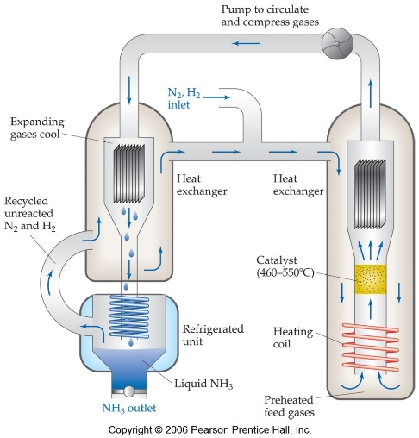
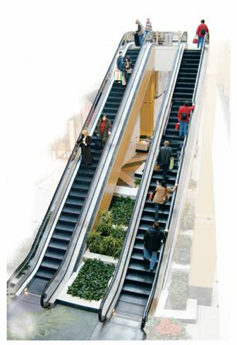
Bài 38
CÂN BẰNG HÓA HỌC
CaCO₃ + CO₂ + H₂O Ca(HCO₃)₂

Slide 2
I. Phản ứng một chiều và phản ứng thuận nghịch
1. Phản ứng một chiều
2. Phản ứng thuận nghịch 2 chiều
2KClO₃ $\underset{→}{{MnO}_{2}, { t}^{°}}$ 2KCl + 3O₂
Cl₂ + H₂O ⇄ HCl + HClO
Ví dụ
Ví dụ
2KCl + 3O₂ $\underset{→}{{MnO}_{2}, { t}^{°}}$2KClO₃
HCl + HClO ⇄ Cl₂ + H₂O
Chiều
phản ứng
Theo một chiều từ trái sang phải (→)
Chiều
phản ứng
Theo hai chiều trái ngược nhau trong cùng điều kiện (⇄)

Slide 3
VẬN DỤNG
Trong các phản ứng sau, phản ứng nào là phản ứng một chiều, phản ứng nào là phản ứng thuận nghịch?
(1) HCl + NaOH → NaCl + H₂O
(2) N₂ + 3H₂ ⇄ 2NH₃
(3) 2SO₂ + O₂ ⇄ 2SO₃
(4) C + O₂ $\underset{→}{t°}$ CO₂
(5) 2Na + O₂ $\underset{→}{t°}$ Na₂O
(6) Mg + 2HCl → MgCl₂ + H₂
(7) CaCO₃ + CO₂ + H₂O ⇄ Ca(HCO₃)₂
Phản ứng một chiều: (1), (4), (5), (6)
Sự tạo thành thạch nhũ trong các hang động núi đá vôi là một trong những ví dụ về phản ứng thuận nghịch diễn ra trong tự nhiên. Thạch nhũ "lớn" lên với tốc độ 0,13 mm một năm. Các thạch nhũ "lớn" nhanh nhất là những nơi có dòng nước dồi dào canxi cacbonat và CO₂, tốc độ lớn có thể đạt 3 mm mỗi năm.
Phản ứng thuận nghịch: (2), (3), (7)

Slide 4
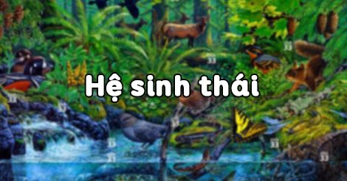
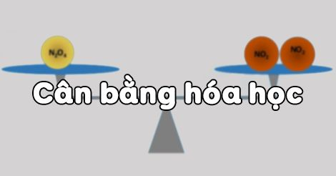
XU
HƯỚNG
CỦA
THẾ
GIỚI VẬT CHẤT
LÀ
SỰ CÂN BẰNG

Slide 5
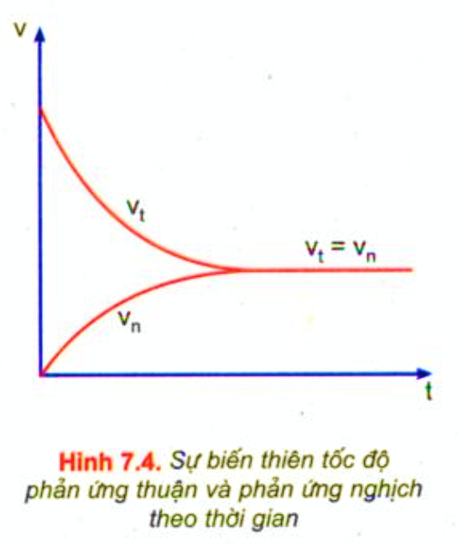
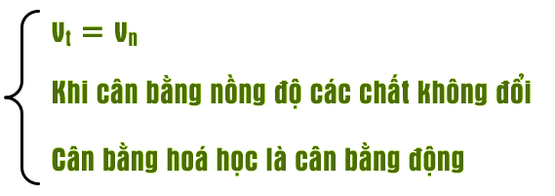
II. Cân bằng hóa học
1. Trạng thái cân bằng
v_{thuận}
H_{2 (g)} + I_{2(g)} 2HI_{(g)}
v_{nghịch}
Thời điểm | Phản ứng thuận |  | Phản ứng nghịch
 | Nồng độ H₂, I₂ | v_{t} | v_{n} | Nồng độ HI
➪
➪
t = 0 lớn nhất lớn nhất 0 0
Quá trình
diễn ra giảm dần giảm dần tăng dần tăng dần phản ứng
Cân bằng giữ nguyên v_{t} = v_{n} giữ nguyên
Cân bằng hoá học là trạng thái của phản ứng thuận nghịch khi tốc độ phản ứng thuận bằng tốc độ phản ứng nghịch
(v_{t} = v_{n})

Slide 6
II. Cân bằng hóa học
2. Hằng số cân bằng
a) Biểu thức hằng số cân bằng
H_{2 (g)} + I_{2(g)} 2HI_{(g)}
Nồng độ các chất tại thời điểm ban đầu và tại trạng thái cân bằng
Tại thí nghiệm 1: K_{C} = $\frac{{\left[HI\right]}^{2}}{\left[H_{2}\right][I_{2}]}$
$$=\frac{{0,16}^{2}}{0,02.0,02}=64$$
K_{C} gọi là hằng số cân bằng
Tại thí nghiệm 2: K_{C} = $\frac{{\left[HI\right]}^{2}}{\left[H_{2}\right][I_{2}]}$
$$=\frac{{0,18936}^{2}}{0,00532.0,10532}=64$$
K_{C} = $\frac{{\left[HI\right]}^{2}}{\left[H_{2}\right][I_{2}]}$ gọi là biểu thức hằng số cân bằng
Tại thí nghiệm 3: K_{C} = $\frac{{\left[HI\right]}^{2}}{\left[H_{2}\right][I_{2}]}$
$$=\frac{{0,1942}^{2}}{0,2029.0,0029}=64$$

Slide 7
II. Cân bằng hóa học
2. Hằng số cân bằng
a) Biểu thức hằng số cân bằng
Xét phản ứng:
aA + bB cC + dD
- Hằng số cân bằng: K_{C} = $\frac{{\left[C\right]}^{c}.{\left[D\right]}^{d}}{{\left[A\right]}^{a}{\left[B\right]}^{b}}$
- Trong đó: [A], [B], [C], [D] là nồng độ chất A, B, C, D tại thời điểm cân bằng.
a, b, c, d là hệ số tỉ lượng của các chất trong PTHH
- Lưu ý: Chất rắn không biểu diễn trong hằng số cân bằng.

Slide 8
VẬN DỤNG
Câu 1: Viết biểu thức hằng số cân bằng của các phản ứng sau:
K_{C} = $\frac{{\left[{NH}_{3}\right]}^{2}}{{\left[N_{2}\right][H_{2}]}^{3}}$
a) N_{2 (g)} + 3H_{2(g)} 2NH_{3(g)}
b) CaCO₃ _{(S)} CaO_{(S)} + CO_{2(g)}
K_{C} = $[CO_{2}]$
Câu 2: Tính hằng số cân bằng K_{c} của các phản ứng tổng hợp ammoniac :
N_{2 (g)} + 3H_{2(g)} 2NH_{3(g)}
Biết nồng độ các chất tại thời điểm cân bằng: [N₂] = 0,45M; [H₂] = 0,14M; [NH₃] = 0,62M
K_{C} = $\frac{{\left[{NH}_{3}\right]}^{2}}{{\left[N_{2}\right][H_{2}]}^{3}}$ = $\frac{{0,62}^{2}}{{\left[0,45\right][0,14]}^{3}}=43,6$

Slide 9
II. Cân bằng hóa học
2. Hằng số cân bằng
b) Ý nghĩa hằng số cân bằng
K_{C} = $\frac{{\left[C\right]}^{c}.{\left[D\right]}^{d}}{{\left[A\right]}^{a}{\left[B\right]}^{b}}$
K_{C} càng lớn thì phản ứng thuận càng chiếm ưu thế hơn.
K_{C} càng nhỏ thì phản ứng nghịch càng chiếm ưu thế hơn.

Slide 10
III. CÁC YẾU TỐ ẢNH HƯỞNG ĐẾN CÂN BẰNG HÓA HỌC
1
Nhiệt độ
N₂O_{4 (g)} ⇄ 2NO₂ _{(g)}
Không màu màu nâu đỏ
∆H = 58 kJ
Quan sát thí nghiệm.
Nhận xét hiện tượng.

Slide 11
III. CÁC YẾU TỐ ẢNH HƯỞNG ĐẾN CÂN BẰNG HÓA HỌC
1
Nhiệt độ
N₂O_{4(g)} ⇄ 2NO_{2(g)}
Không màu màu nâu đỏ
∆_{r}$H_{298}^{0}$= 58 kJ > 0
→ thu nhiệt
Qui ước:
∆H > 0 : Phản ứng thu nhiệt
∆H < 0 : Phản ứng tỏa nhiệt
Khi giảm nhiệt độ, cân bằng chuyển dịch theo chiều phản ứng tỏa nhiệt (chống lại sự giảm nhiệt)
Khi tăng nhiệt độ, cân bằng chuyển dịch theo chiều phản ứng thu nhiệt (chống lại sự tăng nhiệt)

Slide 12
III. CÁC YẾU TỐ ẢNH HƯỞNG ĐẾN CÂN BẰNG HÓA HỌC
2
Nồng độ
N₂O₄
NO₂
NO₂

Slide 13
NO₂
NO₂
NO₂
NO₂
N₂O₄
NO₂
NO₂

Slide 14
NO₂
NO₂
N₂O₄
N₂O₄
NO₂
NO₂
NO₂
NO₂

Slide 15
NO₂
NO₂
N₂O₄
N₂O₄
NO₂
NO₂

Slide 16
CÁC YẾU TỐ ẢNH HƯỞNG ĐẾN CÂN BẰNG HÓA HỌC
2
Nồng độ
N₂O₄(k) ⇄ 2NO₂(k)
Không màu màu nâu đỏ
Điều gì sẽ xảy ra nếu:
Tăng nồng độ N₂O₄ → chiều thuận.
Tăng nồng độ NO₂ → chiều nghịch.
Khi tăng hoặc giảm nồng độ một chất trong hệ cân bằng, cân bằng sẽ chuyển dịch theo chiều làm giảm tác động của việc tăng hoặc giảm đó.

Slide 17
CÁC YẾU TỐ ẢNH HƯỞNG ĐẾN CÂN BẰNG HÓA HỌC
3
Áp suất
N₂O_{4(k)} ⇄ 2NO_{2(k)}
TĂNG
ÁP SUẤT
GIẢM
ÁP SUẤT
Không màu màu nâu đỏ
01:00
00:59
00:58
00:57
00:56
00:55
00:54
00:53
00:52
00:51
00:50
00:49
00:48
00:47
00:46
00:45
00:44
00:43
00:42
00:41
00:40
00:39
00:38
00:37
00:36
00:35
00:34
00:33
00:32
00:31
00:30
00:29
00:28
00:27
00:26
00:25
00:24
00:23
00:22
00:21
00:20
00:19
00:18
00:17
00:16
00:15
00:14
00:13
00:12
00:11
00:10
00:09
00:08
00:07
00:06
00:05
00:04
00:03
00:02
00:01
00:00
Hoàn thành phiếu học tập số 1

Slide 18
Quan sát hiện tượng thí nghiệm
1. Khi nén áp suất màu hỗn hợp khí như thế nào ? ……………………………………….
2. Khi giảm áp suất màu hỗn hợp khí như thế nào ?.........................................
Nhạt dần (tạo N₂O₄)
Đậm dần (tạo NO₂)
Cở sở lí thuyết
1. Viết phương trình trạng thái khí lý tưởng thể hiện mối quan hệ giữa số mol và áp suất ?
………………………………………………………………………………………………………………………………………..
2. Từ phương trình trên cho biết mối tương quan giữa (tỉ lệ thuận, hay nghịch) giữa hai đại lượng số mol và áp suất………………………………………………………………………………………………….
3. Từ phương trình phản ứng N₂O₄(k) ⇄ 2NO₂(k)
Phản ứng thuận: số mol …………………………→ áp suất ………………………….
Phản ứng nghịch: số mol…………………………→ áp suất ………………………….
Nhận xét hiện tượng
Khi: Tăng áp suất → số mol tăng
Thì: Cân bằng chuyển dịch theo chiều nghịch tạo N₂O₄ → số mol giảm →giảm áp suất
Khi: Giảm áp suất → số mol giảm
Thì: Cân bằng chuyển dịch theo chiều thuận tạo NO₂ → số mol tăng → tăng áp suất
nRT = PV
Tỉ lệ thuận
Tăng
Tăng
Giảm
Giảm
Tăng áp suất
Giảm áp suất
Giảm áp suất
Tăng áp suất

Slide 19
CÁC YẾU TỐ ẢNH HƯỞNG ĐẾN CÂN BẰNG HÓA HỌC
3
Áp suất
Khi thay đổi áp suất của hệ cân bằng, cân bằng sẽ dịch chuyển theo chiều làm giảm tác động của sự thay đổi đó
Khi nào áp suất không ảnh hưởng tới hệ cân bằng ?
Hệ không có chất khí
Số mol khí ở 2 vế của phương trình bằng nhau
a/ 2SO_{2(k)}+O_{2(k)} ⇄ 2SO_{3(k)}
b/ CaCO_{3(r)} ⇄ CaO_{(r)} + CO_{2(k)}
c/ H_{2(k)} + Br_{2(k)} ⇄ 2HBr_{(k)}

Slide 20
CÁC YẾU TỐ ẢNH HƯỞNG ĐẾN CÂN BẰNG HÓA HỌC
4
Nguyên lí Le Chatelier
Nguyên lí chuyển dịch cân bằng Le Chatelier
Một phản ứng thuận nghịch đang ở trạng thái cân bằng, khi chịu tác động bên ngoài như biến đổi nồng độ, áp suất, nhiệt độ, thì cân bằng sẽ chuyển dịch theo chiều làm giảm tác động bên ngoài đó.
00:00
01:00
00:59
00:58
00:57
00:56
00:55
00:54
00:53
00:52
00:51
00:50
00:49
00:48
00:47
00:46
00:45
00:44
00:43
00:42
00:41
00:40
00:39
00:38
00:37
00:36
00:35
00:34
00:33
00:32
00:31
00:30
00:29
00:28
00:27
00:26
00:25
00:24
00:23
00:22
00:21
00:20
00:19
00:18
00:17
00:16
00:15
00:14
00:13
00:12
00:11
00:10
00:09
00:08
00:07
00:06
00:05
00:04
00:03
00:02
00:01
CHỐNG LẠI !!!!

Slide 21
CÁC YẾU TỐ ẢNH HƯỞNG ĐẾN CÂN BẰNG HÓA HỌC
5
CHẤT
XÚC TÁC
Xúc tác
Không biến đổi nồng độ các chất
Tăng tốc độ phản ứng thuận và nghịch như nhau
Không biến đổi hằng số cân bằng
KHÔNG LÀM CHUYỂN DỊCH CÂN BẰNG

Slide 22
TỔNG KẾT
tăng C_{A}
giảm C_{A}
Nồng độ (trừ chất rắn) |  | Cân bằng chuyển dịch theo chiều
Áp suất (chỉ xét chất khí)
Nhiệt độ
Xúc tác | Không làm chuyển dịch cân bằng
giảm C_{A}
tăng C_{A}
tăng
P chung
giảm số phân tử khí
giảm
P chung
tăng số phân tử khí
phản ứng thu nhiệt
∆H > 0
tăng
phản ứng
tỏa nhiệt ∆H < 0
giảm

Slide 23
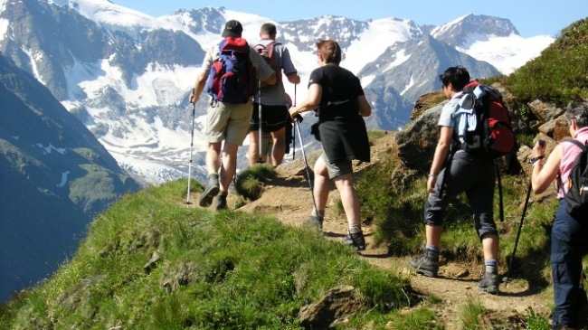
BÀI TẬP VẬN DỤNG
Trong cơ thể người, hemoglobin (Hb) kết hợp oxygen theo phản ứng thuận nghịch được biểu diễn đơn giản như sau:
Hb + O₂ HbO₂
Ở phổi, nồng độ oxygen lớn nên cân bằng trên chuyển dịch sang phải, hemoglobin kết hợp với oxygen. Khi đến các mô, nồng độ oxygen thấp, cân bằng trên chuyển dịch sang trái, giải phòng oxygen. Nếu thiếu oxygen ở não, con người có thể đau đầu chóng mặt.
Vận dụng nguyên lí chuyển dịch cân bằng Le Chatelie, em hãy đề xuất biện pháp để oxygen lên não được nhiều hơn?
Khi leo núi cao, một số người cũng gặp hiện tượng bị đau đầu, chóng mặt. Dựa vào cân bằng trên, em hãy giải thích hiện tượng này.

Slide 24
BÀI TẬP VẬN DỤNG
a) Để oxygen lên não được nhiều hơn thì nồng độ của dạng HbO₂ cần phải lớn. Để nồng độ HbO₂ lớn cần tăng nồng độ oxygen trong phổi để cân bằng trên chuyển dịch sang phải. Muốn vậy cần hít sâu để nồng độ oxygen trong phổi cao hơn.
b) Nguyên nhân là ở trên núi cao, áp suất riêng phần của oxygen giảm, theo nguyên lí chuyển dịch cân bằng thì cân bằng trên sẽ chuyển dịch sang trái, gây ra sự thiếu oxygen trong các mô.

Slide 25
CaCO₃ + CO₂ + H₂O Ca(HCO₃ )₂

Slide 26
XIN CHÂN THÀNH CẢM ƠN

